Slide 1
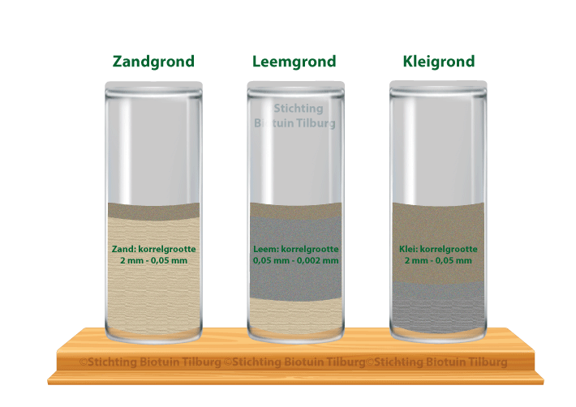
Bemesting; Bodem les 3 Zone.college

Slide 2
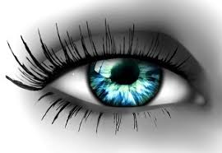
Terugblik
Bodem en bodemgebruik
Grond en haar ontstaanswijze
Ontstaan van het Nederlandse landschap
Herkennen van grondsoorten
Grond en zijn fracties
Bodemprofiel

Slide 3
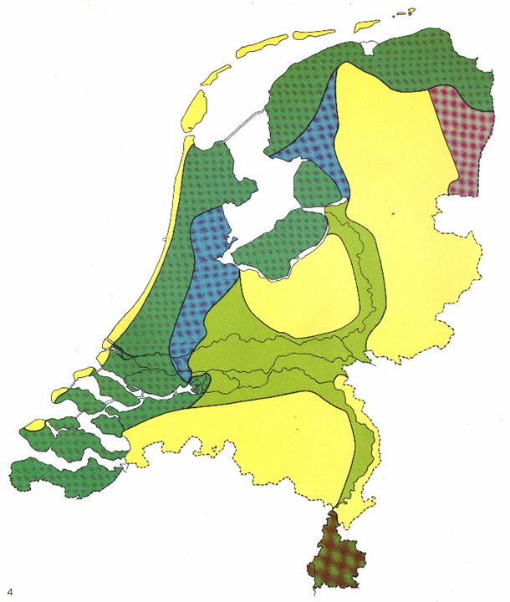
Sterk vereenvoudigde indeling
Zeeklei
(hoog)veen
(laag)veen
Zandgrond
Rivierklei
Löss

Slide 4
Onderzoek van de bodem en herkenning van de grondsoort

Slide 5
Wat kun je onderzoeken?
Grondsoort
Opbouw van het profiel
Waterhoudend vermogen
Waterstand

Slide 6
Grondsoorten
Zandgronden
- aangewaaid
- aangespoeld
Leemhoudende gronden
Kleigronden
- rivierklei
- zeeklei
Zavelgronden
Veengronden

Slide 7
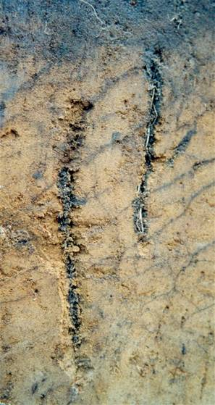
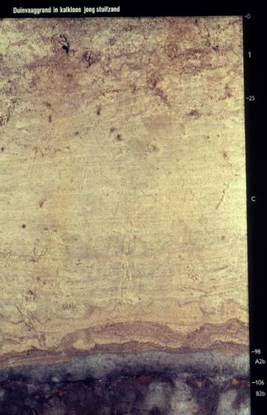
Zandgrond

Slide 8
Zandgronden door wind neergelegd
De dekzandgronden
De duingronden
De zandkorrels zijn afgeronde kiezelsteentjes
Tussen de vingers voelt het aan als schuurpapier, je voelt de korrels duidelijk
Kan weinig water vasthouden

Slide 9
Zandgronden door het water afgezet
Rivierzanden
Zeezanden
De korrels zijn scherp
Tussen de vingers voelt het aan als grof schuurpapier
Kan weinig of geen water vasthouden

Slide 10
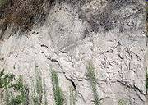
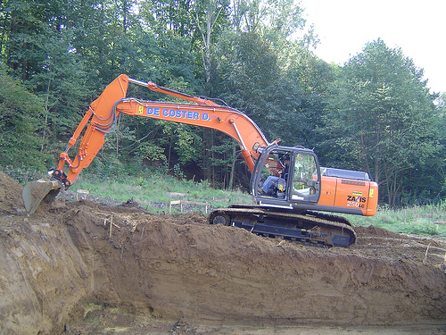
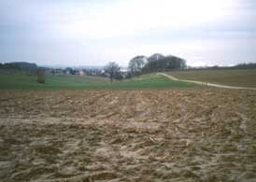
Leemgrond/Lössgrond

Slide 11
De leemhoudende gronden
Leem- en Lössgronden: zeer fijne zandkorrel
Het heeft eigenschappen als klei
Het houdt veel vocht vast
Droogt op in harde bonken
Zwaar te bewerken
Tussen de vingers voelt het aan als fijn schuurpapier

Slide 12
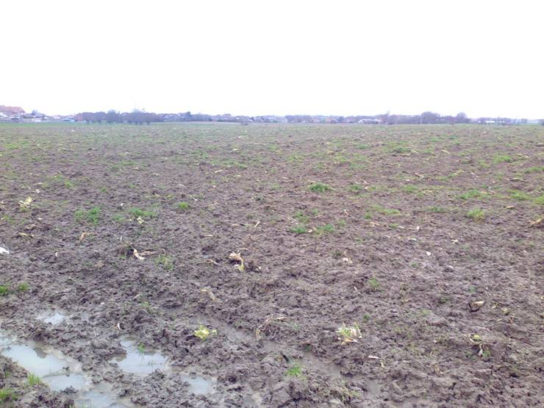
Kleigrond
Notes:
Kleideeltjes hebben een platte vorm en kunnen zeer dicht op elkaar stapelen. Het geeft rivierklei zijn taaie en water ondoorlatende structuur.
Kleimineralen zijn vanwege hun elektronenconfiguratie vaak licht negatief geladen. Positieve ionen, zoals kalium (K+) of natrium (Na+), worden aangetrokken en 'kleven' aan de kleimineralen.

Slide 13
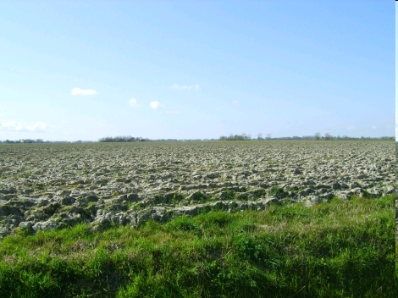
Notes:
Rivierklei heeft een dichte structuur. De kleur is meestal grijsblauw, maar zit er veel ijzer in dan kleurt de klei oranje. Rivierkleibodems missen een opvallende gelaagdheid, omdat bodemprocessen vanwege de dichte structuur niet goed kunnen plaatsvinden. Alleen bij klei die langere tijd niet overspoeld is geweest zijn in de toplaag plantenwortels te zien.
Soms zie je bovenaan zelfs een dun strooisellaagje met halfverteerde plantenresten. Natte rivierklei ziet er egaal glad uit. Droge rivierklei heeft een brokkelig uiterlijk en bevat krimpscheuren. Soms zijn er in de klei wat schelpen te zien.
Met rivierwater komen grote hoeveelheden sediment mee. Het sediment bezinkt in de uiterwaarden als de rivier buiten zijn oevers treedt. Overstromingen vinden soms twee keer per jaar plaats: in het najaar als gevolg van hevige regenval en in het voorjaar als in de bergen de sneeuw smelt.
Zodra een rivier buiten zijn oevers treedt, komt het water tot rust. Slibdeeltjes die in het water zweven krijgen nu de kans om te bezinken. Ze stapelen zich op tot een laag klei.
Is de waterstand in de rivier weer normaal dan kan de klei in de uiterwaarden opdrogen. Dit gebeurt echter langzaam omdat klei water lang vasthoudt.
Het duurt dan ook even voordat planten de kans krijgen om op de klei te gaan groeien. Op rivierklei vindt dus laat aanvoer van organisch materiaal (humus) plaats.

Slide 14
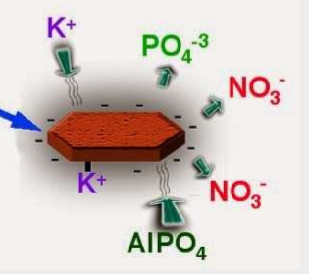
Kleigronden
Zeer fijn verweerd gesteentemateriaal
Voelt tussen de vingers in vochtige toestand aan als een smeermiddel
Houdt veel water vast
Veel plantenvoedende mineralen
Zwaar te bewerken
Notes:
Ook water wordt door de negatieve lading aangetrokken: het hecht zich als een film om de kleideeltjes. Water werkt als smeermiddel en maakt de klei smeuiig.

Slide 15
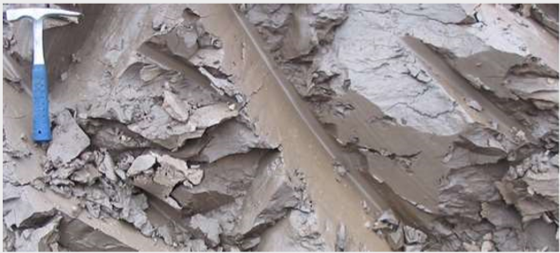

Slide 16
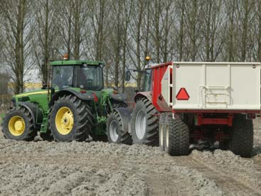
Zavelgrond

Slide 17
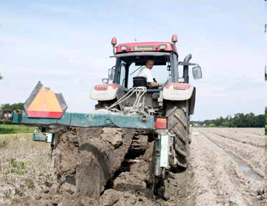

Slide 18
Zavelgronden
Een natuurlijk mengsel van klei en zand
De korrelgrootte ligt tussen zand en klei
Goede vochthoudende gronden
Prettig te bewerken gronden
Tussen de vingers voelt het aan als een smeermiddel met wat fijn zand erdoor

Slide 19
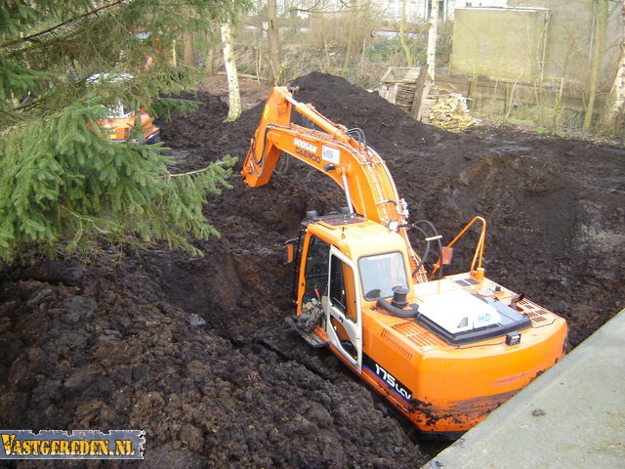
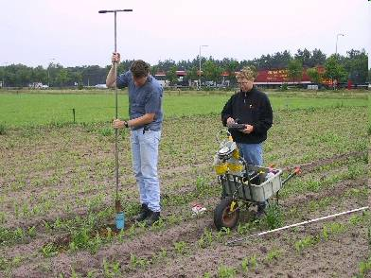
Veengrond

Slide 20
Veengronden
Altijd van organische oorsprong
Laagveen (wordt onder water gevormd)
Hoogveen (wordt boven de waterspiegel gevormd) is bijna verdwenen
Groot waterhoudend vermogen
Weinig draagkracht
Tussen de vingers voelt vochtig veen als een smeermiddel en maakt de vingers zwart.

Slide 21
Opbouw van het profiel
Voor een goede groei is de opbouw belangrijk:
Geen afwisselingen in grondsoort
Geen hoge indringingswaarden
Geen wisselende grondwaterstanden
Kleur zegt vaak ook iets over het organisch stof gehalte.

Slide 22
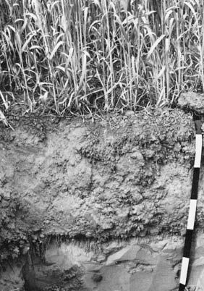

Slide 23
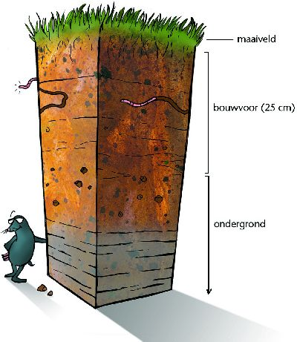
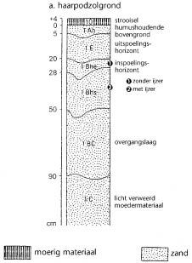

Slide 24
Het waterhoudend vermogen van grond
Organische stof houdt water vast
Te beoordelen aan de kleur van de (zand)grond.
Hoe donkerder, hoe meer waterhoudend
Heel fijne gronddeeltjes zoals van klei en leem houden water vast
Hoe meer de grond smeert tussen de vingers, hoe meer kleideeltjes

Slide 25
Grondwaterstanden
Ideaal is een grondwaterstand tussen 70 cm en 100 cm onder maaiveld.
In veengronden hoger
In kleigronden lager
Wisselende grondwaterstanden doen wortels in het wisselende gebied afsterven
De grond moet voldoende los zijn om water onder de 1,2 m omhoog te voeren (capillaire werking van de grond

Slide 26
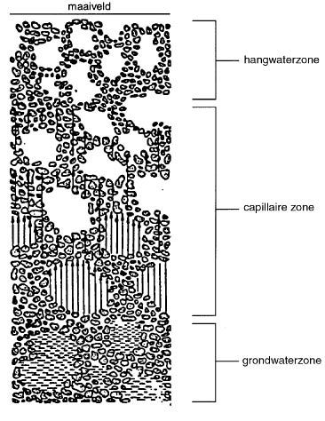

Slide 27
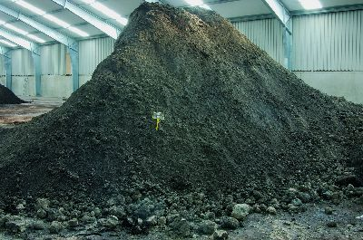

Slide 28
Bodemprofiel

Slide 29
Bodemprofiel
Notes:
Profiel van een willekeurige bodem. Let wel dat niet alle horizonten voor hoeven te komen.
Bij de beschrijving van de bodem wordt er in de bodemkunde gebruik gemaakt van het A/B/Chorizontensysteem.
Elke horizont is een apart en duidelijk te onderscheiden laag in de bodem.
De A-horizont is het organische / humeuze bovenste deel van de bodem. Humus is de organische rest van
dode planten. Dit verrijkt de bodem met organische stoffen.
De B-horizont is de inspoelingslaag. Dit is de horizont die als opvangkamer dient van stoffen die eerder zijn
opgelost en hier weer neerslaan. Inspoeling vindt plaats als regenwater de opgeloste stoffen uit hogere
lagen transporteert naar een lagergelegen laag. Dit kunnen organische humusbestanddelen zijn, maar ook
ijzer. Een stijgende beweging van opgeloste stoffen is ook mogelijk, bijvoorbeeld bij uitdroging van de
bodem.
De C-horizont is de onderste laag en vormt het originele moedermateriaal waarin de bodem zich
ontwikkeld heeft. De bodemvorming is nog niet tot deze diepte doorgedrongen. De C-horizont kan
bestaan uit veen, zand of klei.
De O-horizont bevindt zich boven de A-horizont. Hij bestaat uit strooisel: dode maar nog onverteerde plantenresten. Dit is anders dan humus, dat bestaat uit grotendeels verteerde, niet meer herkenbare plantenresten. De strooisellaag komt vaak voor in bossen
De E-horizont vormt zich tussen de A en de B-horizont. Het staat voor eluviatie [uit het Latijn; betekent uitwassen), oftewel uitspoeling. Pas na langdurige uitspoeling zal de bovenliggende horizont zo verarmd zijn dat hij te herkennen is als een vaalgrijze uitspoelingslaag. Het moedermateriaal is volledig gebleekt in de E-horizont.
Er kunnen in de bodemkunde toevoegingen zijn, een kleine letter achter de hoofdletter. De combinatie Bh bijvoorbeeld betekent dat de inspoelingslaag is verrijkt met humus. Bs betekent dat er ijzer- en/of aluminiumoxide zijn ingespoeld. In sommige gevallen raken bodems begraven onder stuifzanden of andere sedimenten. Vaak vindt er in het sediment nieuwe bodemvorming plaats. De oude bodemvorming is dan niet meer actief. In dat geval spreken we van paleobodems.

Slide 30
Podzolbodem
Deze bodem ontwikkelt zijn opvallende gelaagdheid
doordat mineralen met regenwater uit de bovenste
lagen wegspoelen en dieper in de bodem neerslaan.
Podzolbodems zijn niet erg vruchtbare bodems die
vooral in het zandlandschap te vinden zijn.

Slide 31
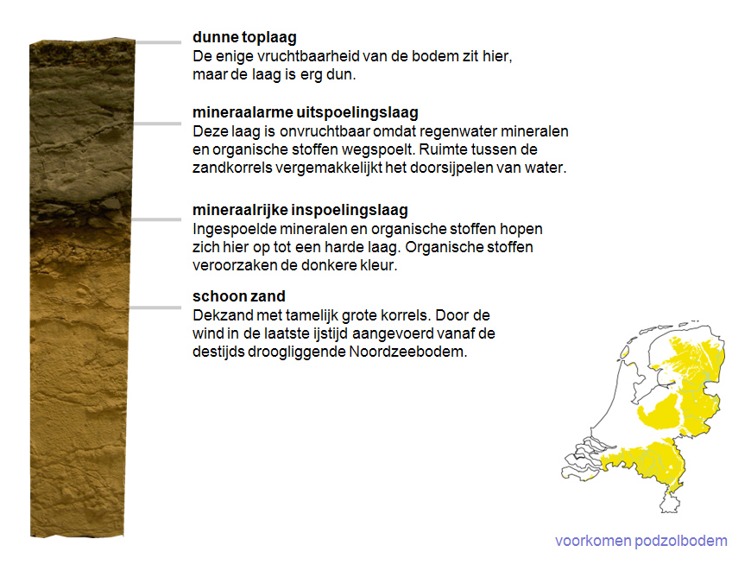
Podzolbodem
Notes:
Het woord ‘Podzol’ stamt uit het Russisch en betekent zoveel als ‘lijkt op as’. De vaalgrijze uitspoelingslaag, onder de bruine humuslaag lijkt ook wel op as die overblijft na het verbranden van hout.
De inspoelingslaag noemen ze ook wel oerlaag. Deze graafden ze vroeger af om er ijzer uit te maken.
Onder de oerlaag zit het moedermateriaal. Dit komt uit de destijds droogliggende Noordzeebodem en van de droge rivierbeddingen in het binnenland. Oer of Ore is het oude woord voor ijzer of erts.

Slide 32
Podzolbodem
Podzolen zijn onze oudste bodems. Ze zijn ontstaan in
het Vroeg-Holoceen op de dekzandgronden. Na de
ijstijd verbeterde het klimaat en raakten de
zandgronden begroeid met bossen.
Gevallen bladeren zorgden ervoor dat de toplaag van
het zand werd verrijkt met humus. Tussen de
grofgebouwde korrels van het dekzand zit veel ruimte.
Regenwater sijpelt daar gemakkelijk tussendoor.

Slide 33
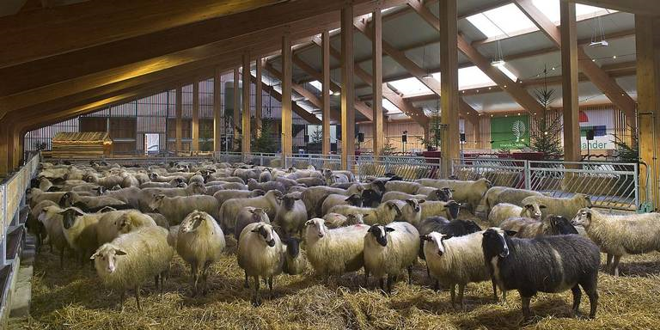
Ontstaan van potzolgronden

Slide 34
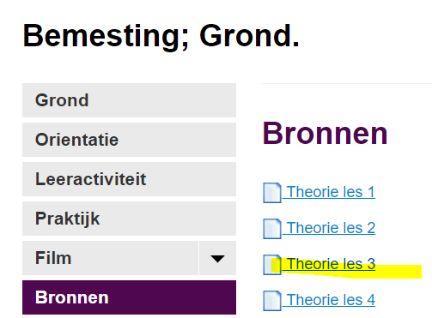
Maak nu opdrachten bij les 3

